Slide 1
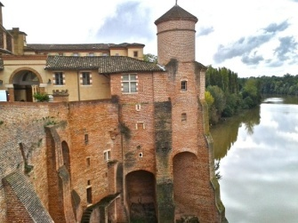
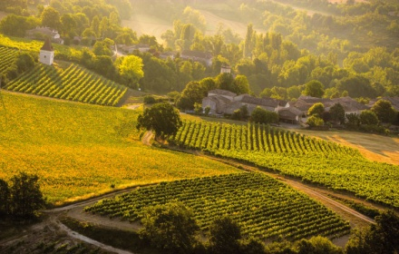
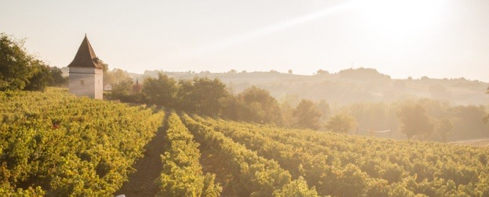
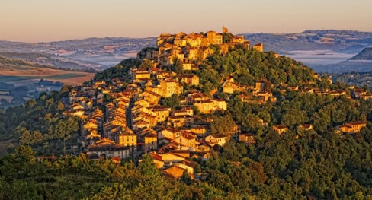
GAILLAC BLANCS
RENAISSANCE DE CÉPAGES OUBLIÉS
Anne et Thierry POUSSE LA PERCEE 2024

Slide 2
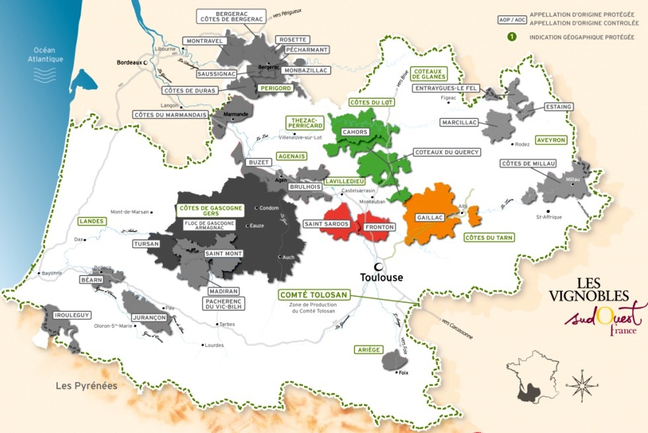

Slide 3
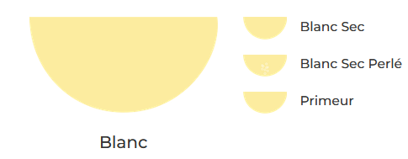
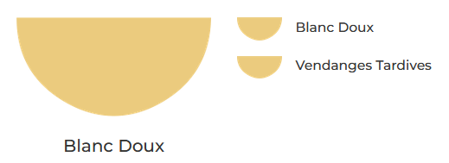
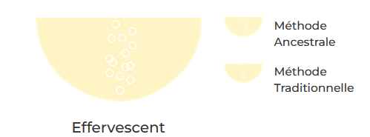
3150 ha =>141000 hl/an 60% rouges 24% blancs 16% rosés
300 exploitations 16% en bio
Depuis 2019 le cahier des charges de l’AOC impose les cépages historiques

Slide 4
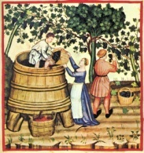
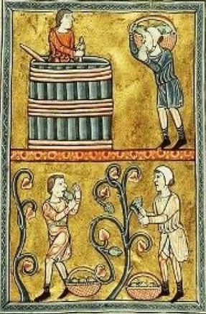
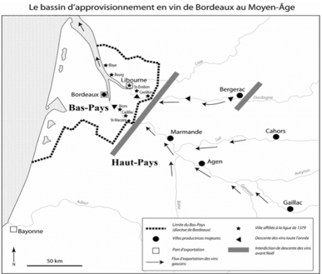
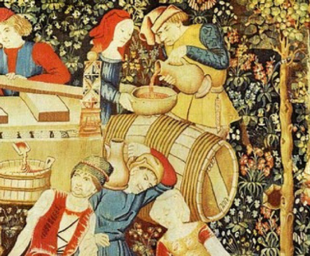
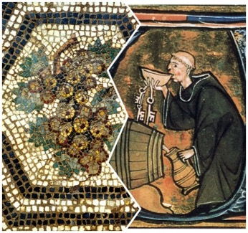
30 secondes d’histoire
Site archéologique de Montans : production d’amphores destinées
au transport et au stockage de vin
Développement du vignoble sous l’influence communautés de moines
Vins des rois de France et d’Angleterre, vins du « Coq » GALUS 1397
Blocage bordelais -> édit de Turgot 1776
Fin du XIXème: phylloxera
1956: gel , 35000 ha de vignes ->7000 ha aujourd'hui
Revendication identité forte: remettre au goût du jour cépages endémiques
AOC Gaillac Blanc 1938 / AOC Gaillac Rouge 1972/Vendanges tardives 2011
Itervitis

Slide 6
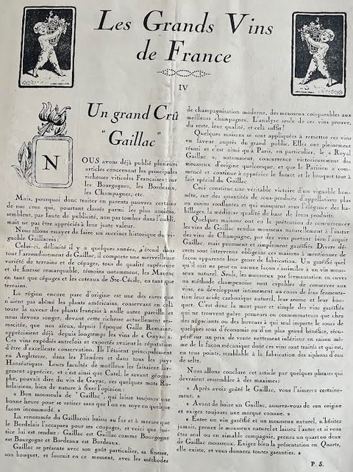
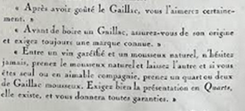

Slide 7
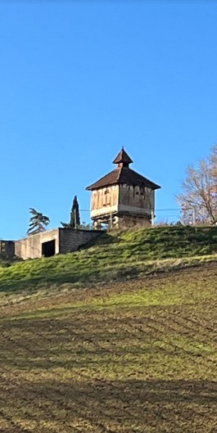
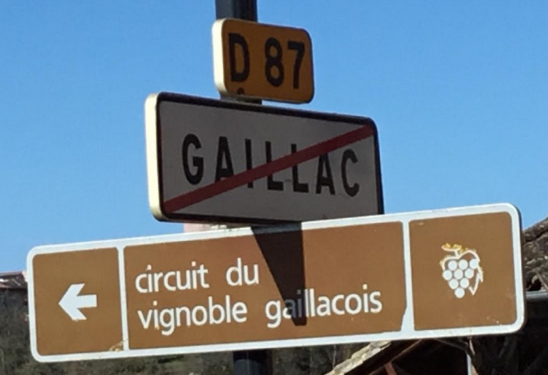
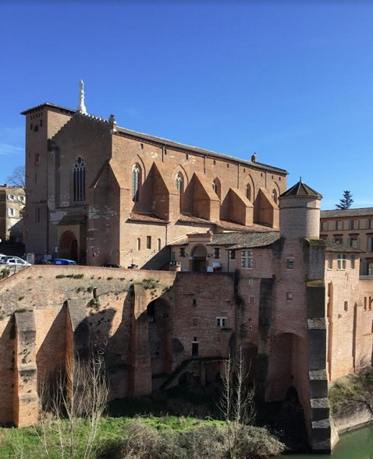
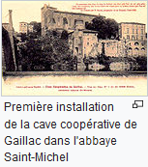
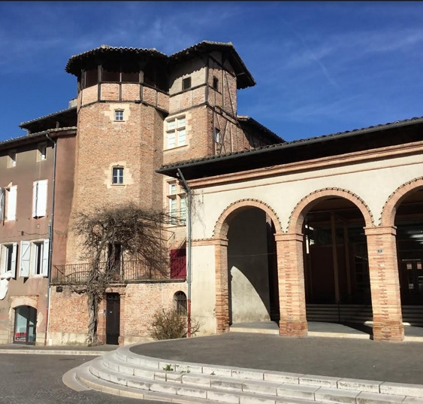
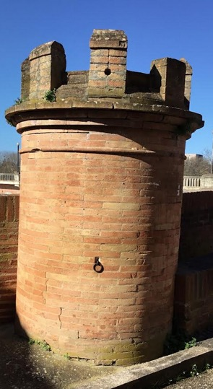
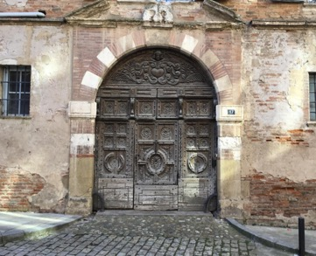

Slide 8
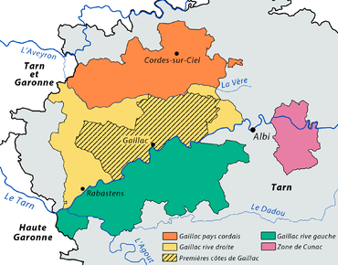
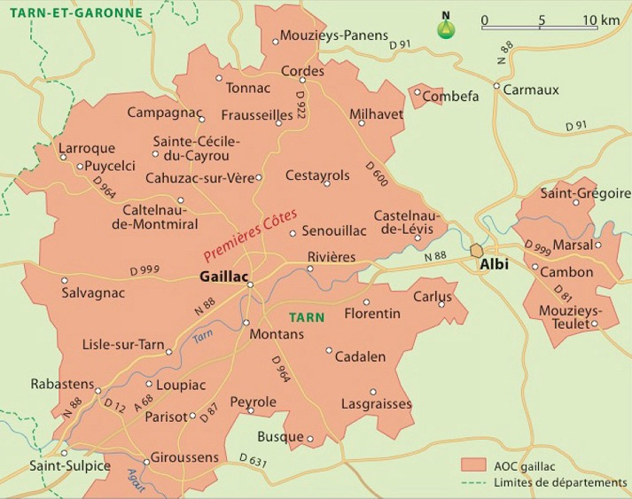
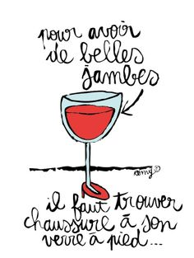
GAILLAC
Nord: Cordes , village médiéval près des nuages
Est : Albi, cité épiscopale berceau Toulouse Lautrec
Ouest: foret de la Grésignes poumon vert de chênes -> cèpes chanterelles
Sud: entre Lavaur et Graulhet
Cunac

Slide 9
Trois territoires…. Trois influences climatiques
Plaines rive gauche Tarn: terrasses alluvionnaires, pH acide, sables grès galets, boulbènes =>rouges souples charnus, aromes fruits noirs ,blancs légers aromatiques moelleux loin de l’œil (cuvée Renaissance Rotier)
Rive droite Tarn: paysage vallonné petite Toscane chênes cyprès pins parasols demeures de briques rouges : coteaux argilocalcaires =>rouges profonds ,charpentés , épicés ,blancs secs étoffés, élégants , vins blancs doux riches aromatiques (Plageolles Issaly)
Rive droite de la Vère : plateau cordais vallonné exposition sud 300m Pyrénées par beau temps: sols calcaires , altitude , climat frais => blancs secs énergiques( maturation >15js /vallée=> équilibre acidité/ alcool) rouges denses charpentés , épicés (Vignereuse Montels)
Influence océanique: humidité croissance printanière , belle arrière saison => surmaturité , douceur hivernale évite risque de gelée
Influence méditerranéenne: maturation optimale
Vent d autan : sud est , chaud violent , balaie les vignes =>concentration baies , surmaturation blancs doux , assèchement des maladies cryptogamiques et depuis 2012 « vendanges tardives »

Slide 10
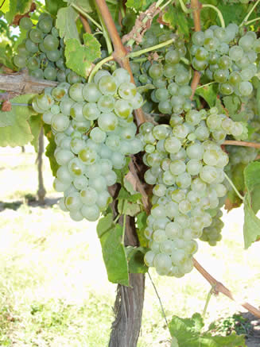
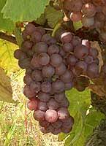
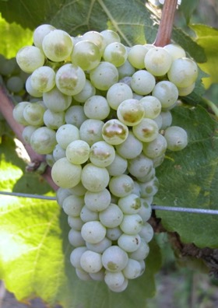
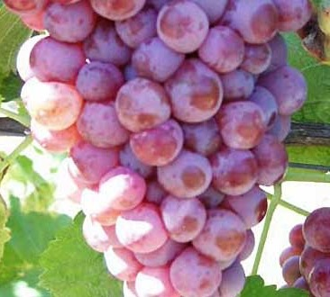
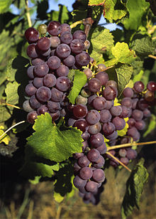
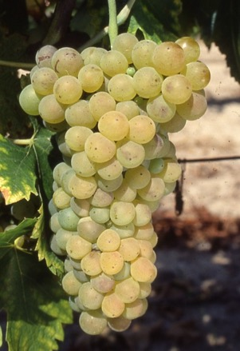
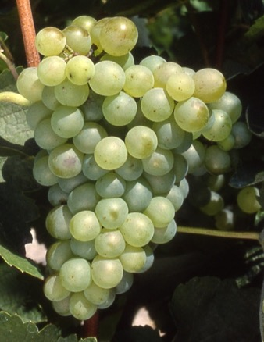
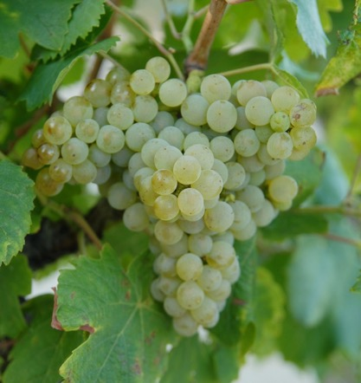
MAUZAC
ONDENC
LOIN DE L’OEIL
VERDANEL

Slide 11
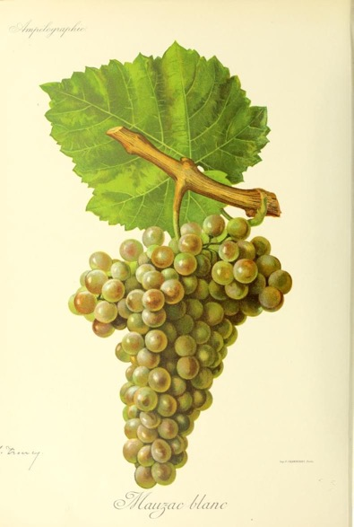
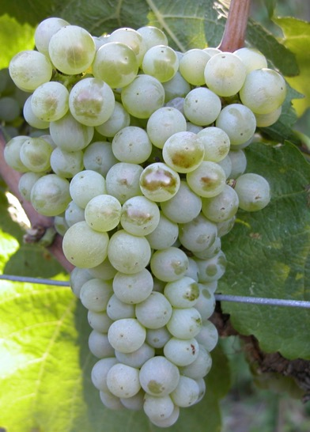
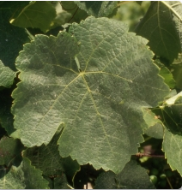
MAUZAC
Peu vigoureux, bien adapté sols argilocalcaires
Petites feuilles épaisses vert foncé bleuté
Grappes moyennes compactes tronconiques
Baies jaune doré à peau épaisse et dure à gros pépins
Plutôt tardif peu sensible oïdium mildiou
mais craint pourriture grise acariens ver de grappe
Lente régression 1852ha( >8500ha en 1958)
Décliné sec doux perlé vendanges tardives méthode gaillacoise
Manque quelque fois d’acidité gras fruité
Oxydation rapide => certaine amertume
Change de couleur en fonction du terrain
A Limoux c est la blanquette!!
Arômes: pomme verte, acacia ,abricot mûr
poire, miel, coing , vanille, violette
Robert PLAGEOLLES !!!

Slide 12
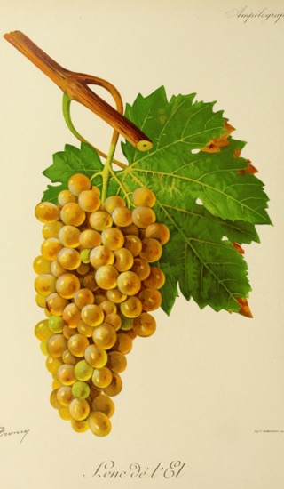
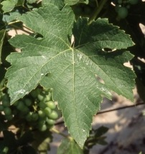
LEN DE L’ EL
Loin de l’œil ( cavalier):la grappe munie d un long pédoncule
est éloignée du bourgeon qui lui a donné naissance.
Aime les sols argilocalcaires et les graves.( 700 ha)
Grappes moyennes tronconiques lâches
Baies moyennes ovoïdes jaunes très juteuses.
Débourrement moyen 2 ème période.
Vigoureux, très productif, sensible pourriture grise, acariens.
Vin sec très fin ,alcoolique ,bouquet subtil ,fraicheur secondaire
à une bonne acidité naturelle .
Se prête à la sur maturation.
Pourriture noble => moelleux très concentrés
Arômes de fruits exotiques (ananas mangue )
fruits blancs (pomme poire)
fruits secs ( abricots figues secs)
fleurs blanches (acacia)
Minéralité de graphite parfois.

Slide 13
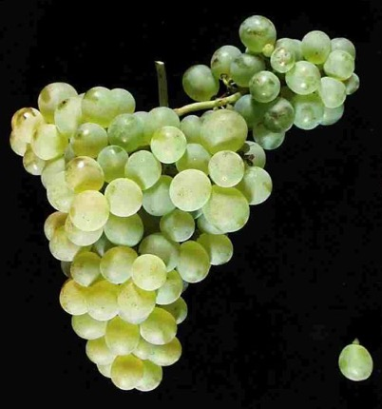
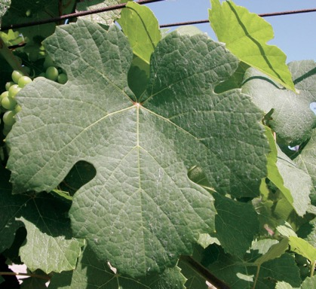
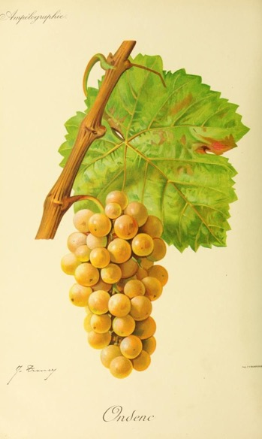
ONDENC
Abandonné /phylloxera 10 ha Gaillac ( mais Australie 300ha).
Parent du lauzet et petit courbu.
Adapté au vent d’autan.
Feuilles duveteuses quinquelobées.
Grappes tronconiques baies elliptiques blanc jaunâtre- doré
Peau fine et dorée à maturité.
Très vigoureux tendance à couler, craint la pourriture grise
l’oïdium le mildiou; débourrement précoce .
Vins fins peu aromatiques, moyennement alcooliques
Faible acidité
Aromes fruits exotiques miel fruits secs
Distillation => eaux de vie de bonne qualité
Très souvent associé au Mauzac.

Slide 14
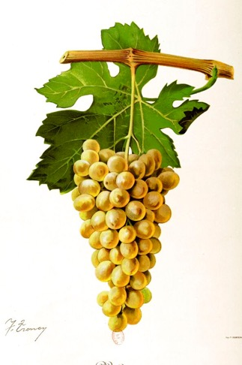
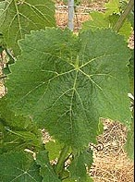
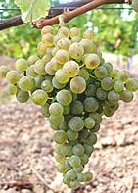
VERDANEL
Cépage très ancien en voie disparition.
Très résistant froid et même sécheresse.
Apparenté savagnin.
Feuilles bronzées à poils couchés ☺!
Grappes plutôt petites coniques assez compactes
flanquées d’un aileron peu développé
Pédoncules moyens à fort
Baies petites faiblement ellipsoïdes peau blanc verdâtre
à blanc doré rousses à maturité
Productif moyen bonne résistance sécheresse et froid hivernal
Maturité 2ème époque tardive
Vin équilibré, riche en alcool, bonne acidité
Arômes agrumes, anis ,buis, fleurs blanches, pierre à fusil ,silex
poire, pomme verte ou confite

Slide 15
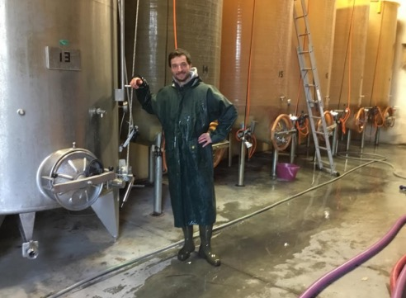
Domaine de Brin
CASTANET
Plateau argilocalcaire entouré de bois de chênes.
Récolte manuelle à date optimale de chaque parcelle
Vinification naturelle avec levures indigènes
Elevage lent au rythme des saisons ,
diversité des contenants jarres et œufs en grès, barriques
et foudres en chêne, amphore en terre cuite ,
cuves inox ou béton
Clarification par simple gravité, soutirage sans collage.

Slide 16
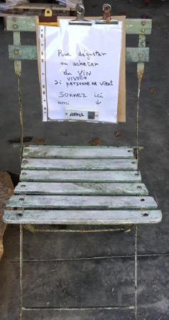
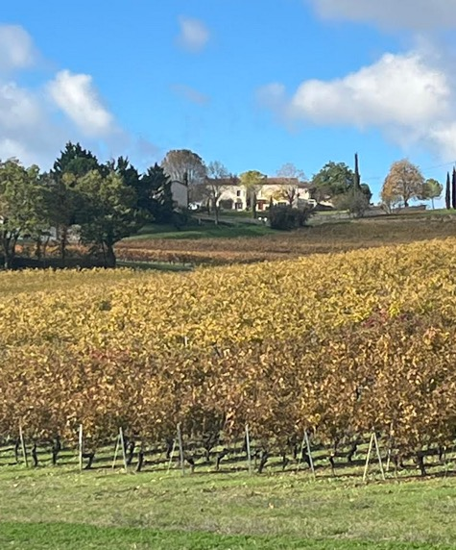
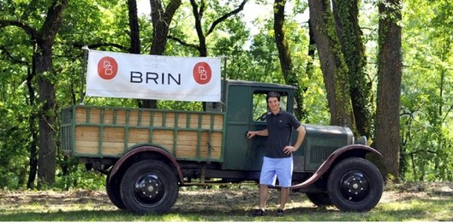
Domaine de Brin
CASTANET
Damien Bonnet : la qualité du vin dépend de la bonne santé de la vigne et de son environnement , ainsi le vin reflète au mieux son terroir , l’influence du climat ,l’expression des cépages .

Slide 17
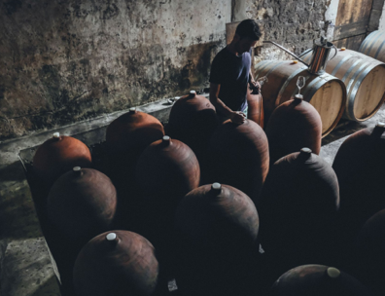
Domaine de BRIN MAUZAC 2021
AOP GAILLAC BLANC
100% Mauzac vert
Sol argilocalcaire très caillouteux exposé sud alt 280m
Enherbement naturel, semis d’engrais verts l’hiver
Travail du sol superficiel avant l’été=>raisin aéré mûr sain
Taille ébourgeonnage épamprage ( principes Guyot -Poussard)
éviter l’inversion des flux de sève, plaies de taille surtout sur le dessus .
Récolte manuelle des raisins à maturité optimale
Pressurage direct par grappes entières
Fermentation spontanée : levures indigènes
Elevage sans soufre jarres de grès 1000l
Porosité+épaisseur=conservation fraicheur et fruit
Clarification sans collage
Mise en bouteilles avant l’été pour conserver les arômes Très faible sulfitage sans filtration avant la mise

Slide 18
Domaine de BRIN
MAUZAC 2021 AOP GAILLAC BLANC
Vin pur et aérien s’exprime sur des notes d’agrumes et de
menthe poivrée.
Bouche légère, fine et ciselée. Frais et minéral
Magnifique réussite cuvée 100% Mauzac élevée en jarres ovoïdes
de grés : le vin brille par une grande pureté aromatique qui oscille
entre la pomme et des notes d’agrumes (mandarine)
La bouche se délie sur une texture pleine et fluide équilibrée entre
les amers et les acides
Parfait pour un cabillaud aux aromates et citron vert !

Slide 19
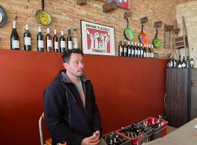
1805 Jules Plageoles
Sols argilocalcaires : faible impact du phylloxera
1970 Marcel P. -> cépage duras
Robert P. -> cépages autochtones =>écarté du syndicat AOC Gaillac
1983 Bernard P. -> ondenc, loin en l’œil, quatuor de mauzac
Domaine Plageoles 25ha dom.des Très Cantous /Cahuzac sur Vère et dom Roucou-Cantemerle Castelnau de Montmiral

Slide 20
ONDEC SEC 2020
IGP Cotes du Tarn
Cépage ondenc
Terroir argilocalcaire
5000 pieds/ha taille gobelet
40hl/ha Vendanges manuelles
Vinification :pressurage direct
Débourbage statique 24h
Maitrise température . Levures indigènes
Pas d élevage sous bois ni de macération
Pas de fermentation à basse température
Fermentation malolactique faite
Un an élevage en cuve -> mise en bouteilles
En bref : vinification la plus « nature » possible

Slide 21
ONDEC SEC 2020
IGP Cotes du Tarn
Spécimen d’Ondenc très spécifique, expansif, gras ,floral( seringua),
« plus rond et sphérique que tendu ».
Rondeur appuyée avec des notes de fruit à noyau.
Pointe saline , tourbée ?
La finale prend une tangente minérale dans le détail d’un fruit frais
L’ archétype du vin frais et convivial à partager entre amis à tous
moments de la journée
Cépage réhabilité au domaine en 1983 par Robert Plageolles
Il exprime dans cette superbe cuvée un fruit jaune intense
accompagné de saveur de coing et de notes florales des plus
élégantes.
Tout en équilibre ce nectar est accompagné par une
trame fraiche qui lui apporte un supplément de race remarquable
RVF 94/100

Slide 22
VERDANEL 2019
Vin de France Sud Ouest
AOP Gaillac Vin de France
Cépage verdanel
Terroir argilocalcaire
5000 pieds/ha taille gobelet
30hl/ha Vendanges manuelles
Vinification :pressurage direct
Débourbage statique 24h
Maitrise température . Levures indigènes
Pas d élevage sous bois ni de macération
Pas de fermentation à basse température
Fermentation malolactique faite
Un an élevage en cuve -> mise en bouteilles
En bref : vinification la plus « nature » possible

Slide 23
VERDANEL 2019
Vin de France Sud Ouest
Robert P ->conservatoire de Vassal ( vin de feu)
Parenté ADN Savagnin
Robe jaune paille brillante
Nez tout en délicatesse, coing confit, pomme verte séchée,
fleurs blanches pour certains , pour d autres fines notes
beurrées /grillées ( alors que ce vin ne voit que la cuve !!!)
Bouche ronde ample charnue , avec une matière dense profonde
d’ une grande intensité aromatique
Equilibré avec une finale mâchue , des notes de coing prononcées
finale saline ,crayeuse
Poissons en sauce , fruits de mer , apéritif

Slide 24
Domaine de BRIN PIERRES BLANCHES
AOP GAILLAC BLANC 2022
Mauzac vert 60% Len de l’el 40%
Sol argilocalcaire très caillouteux exposé sud alt.290m
Enherbement naturel semis d engrais verts l’hiver
Travail sol superficiel avant les chaleurs
Travail de la vigne : raisin sain aéré bien mûr
Taille respectueuse des flux de sève selon principes Poussard
Ebourgeonnage épamprage
Récolte manuelle à maturité optimale des cépages
Pressurage direct des grappes entières
puis léger débourbage du moût uniquement par le froid
Assemblage des deux cépages avant vinification
Fermentation spontanée levures indigènes dans différents contenants
Foudres chêne 20hl, futs de 500l cuves inox=> + de complexité
Pas de soutirage après fermentation , élevages/lies sans batonnage
pour limiter l’oxydation du Mauzac et garder fraicheur/équilibre
Clarification naturelle sans collage
Mise en bouteilles printemps , très faible sulfitage
Service 10-12°

Slide 25
Domaine de BRIN
PIERRES BLANCHES
AOP GAILLAC BLANC 2022
Robe brillante
Nez frais évoquant le tilleul, la verveine ,la fleur blanche
avec délicatesse
Bouche suave , légèrement caillouteuse, finale saline vibrante
Encornets à la plancha. Fromages affinés
T° service 10-12°
Robe dorée brillante
Nez fin , sur le coing, la poire séchée, la mangue verte
Petite touche pétrolée rappelant le riesling
Bouche élancée ample , caressant le palais , rafraichissante sur
l’écorce d’ agrume , la mangue verte
Finale tendue par une superbe amertume sur le pomelo,
la bigarade, persistance sur le coing , l’orangette amère , une
pointe de gentiane
Risotto st jacques aux asperges vertes, poisson sauce safran

Slide 26
SOUS LE TOIT 2017 VIN de France
Domaine de BRIN
Mauzac vert 60% Len de l’el 40%
Solargilocalcaire très caillouteux exposé sud alt.290m
Enherbement naturel semis d engrais verts l’hiver
Travail sol superficiel avant les chaleurs
Travail de la vigne : raisin sain aéré bien mûr
Taille :respect des flux de sève (principes Poussard)
ébourgeonnage épamprage
Récolte manuelle à maturité optimale des cépages
Pressurage direct des grappes entières
puis léger débourbage du moût uniquement par le froid
Assemblage des deux cépages avant vinification
Fermentation spontanée levures indigènes dans différents contenants
Elevage sous voile 6ans sous les toits d'un grenier exposé à de fortes variations de température =>oxydation et concentration aromatique
Evaporation 1/3du volume pendant l’élevage
Clarification naturelle sans collage
Mise en bouteilles ,très faible sulfitage

Slide 27
DOMAINE DE BRIN SOUS LE TOIT 2017 VIN de France

Slide 28
DOMAINE DE BRIN VDF BLANC 2021
MAUZAC MACERATION
100% Mauzac vert
Sol argilocalcaire très caillouteux exposé sud alt 280m
Enherbement naturel, semis d’engrais verts l’hiver
Travail du sol superficiel avant l’été=>raisin aéré mûr sain
Taille ( principes Guyot -Poussard)
éviter l’inversion des flux de sève
plaies de taille surtout sur le dessus .
Récolte manuelle des raisins à maturité optimale
Pressurage direct et macération par grappes entières
Fermentation spontanée : levures indigènes
Vinification idem rouge par macération des baies pdt 15js
Elevage long 12mois en jarre de grès 1000l
Elevage sans soufre , très faible sulfitage avant mise sans filtration
11°

Slide 29
DOMAINE DE BRIN VDF BLANC 2021 MAUZAC MACERATION
Apres 12 mois en jarres de grès le Mauzac sort orange de son enfermement, puissant , raffiné, élancé.
Nez sublime :écorces d’agrumes, mandarine, cire, grillé, foin,
eau de vie, pomme, rhubarbe.
Bouche complexe ample légèrement épicée, trame tannique ,
Légère amertume finale
Fromages bien affinés

Slide 30
Domaine Rotier Vendanges Tardives
AOC GAILLAC 2016
Terroir : terrasse alluviale moyenne du plateau du Tarn
Alt 200m sur marnes très anciennes : sols pauvres
très caillouteux bien drainés 10 ha blancs
100% Len de L’el ;faible rendement , terre peu abondante
2016: Année douce humide beau mois de septembre raisins
très fruités concentrés en deux tries (25/9 14/10)
Fermentation des moûts en barrique de chêne 2 mois
Fermentation stoppée par froid+filtration
=>faible dose de soufre
200g/l de sucre résiduel tempérés par une belle acidité
Elevage barriques neuves (10%) chêne acacia 10 mois

Slide 31
Domaine Rotier
Vendanges Tardives
AOC GAILLAC
Vin très concentré opulent complexe
Arômes d’abricot figues coing
Equilibré sans lourdeur
Superbe en carafe servi à 10 12°
Escalopes foie gras aux raisins/figues , fromages persillés
Tartes et desserts à base de fruits
Potentiel>20ans
Concours général Paris médaille d or
Concours vins du sud ouest Toulouse 2015 : argent
Wine entusiast 92
31,50euros

Slide 33
MAUZAC VERT 2020
AOP GAILLAC PREMIERES COTES
AOP Gaillac Premières côtes
Cépage mauzac vert
Terroir argilocalcaire
5000 pieds/ha taille gobelet
40hl/ha Vendanges manuelles
Vinification :pressurage direct
Débourbage statique 24h
Maitrise température . Levures indigènes
Pas d élevage sous bois ni de macération
Pas de fermentation à basse température
Fermentation malolactique faite
Un an élevage en cuve -> mise en bouteilles
En bref : vinification la plus « nature » possible

Slide 34
MAUZAC VERT 2020
AOP GAILLAC PREMIERES COTES
La puissance originale du nez de ce Mauzac évoque le Sud.
Notes de pomme et de coing ( citronnelle?) .
En bouche la rondeur nous séduit :herbacé , anis et tilleul
pour la fraîcheur , jusqu’au sucre d’orge pour la douceur .
Du corps, du gras et une belle amertume en fin de bouche .
Accord mets-vin: poissons en sauce , plats asiatiques
Potentiel de garde : 3-5 ans

Slide 35
MAUZAC VERT 2020
AOP GAILLAC PREMIERES COTES
AOP Gaillac Premières côtes
Cépage mauzac vert
Terroir argilocalcaire
5000 pieds/ha taille gobelet
40hl/ha Vendanges manuelles
Vinification :pressurage direct
Débourbage statique 24h
Maitrise température . Levures indigènes
Pas d élevage sous bois ni de macération
Pas de fermentation à basse température
Fermentation malolactique faite
Un an élevage en cuve -> mise en bouteilles
En bref : vinification la plus « nature » possible

Slide 36
MAUZAC VERT 2020
AOP GAILLAC PREMIERES COTES
La puissance originale du nez de ce Mauzac évoque le Sud.
Notes de pomme et de coing ( citronnelle?) .
En bouche la rondeur nous séduit :herbacé , anis et tilleul
pour la fraîcheur , jusqu’au sucre d’orge pour la douceur .
Du corps, du gras et une belle amertume en fin de bouche .
Accord mets-vin: poissons en sauce , plats asiatiques
Potentiel de garde : 3-5 ans

Slide 37
Domaine de BRIN MAUZAC 2021
AOP GAILLAC BLANC
100% Mauzac vert
Sol argilocalcaire très caillouteux exposé sud alt 280m
Enherbement naturel, semis d’engrais verts l’hiver
Travail du sol superficiel avant l’été=>raisin aéré mûr sain
Taille ébourgeonnage épamprage ( principes Guyot -Poussard)
éviter l’inversion des flux de sève, plaies de taille surtout sur le dessus .
Récolte manuelle des raisins à maturité optimale
Pressurage direct par grappes entières
Fermentation spontanée : levures indigènes
Elevage sans soufre jarres de grès 1000l
Porosité+épaisseur=conservation fraicheur et fruit
Clarification sans collage
Mise en bouteilles avant l’été pour conserver les arômes Très faible sulfitage sans filtration avant la mise

Slide 38
Domaine de BRIN
MAUZAC 2021 AOP GAILLAC BLANC
Vin pur et aérien s’exprime sur des notes d’agrumes et de
menthe poivrée.
Bouche légère, fine et ciselée. Frais et minéral
Magnifique réussite cuvée 100% Mauzac élevée en jarres ovoïdes
de grés : le vin brille par une grande pureté aromatique qui oscille
entre la pomme et des notes d’agrumes (mandarine)
La bouche se délie sur une texture pleine et fluide équilibrée entre
les amers et les acides
Parfait pour un cabillaud aux aromates et citron vert !

